Slide 1



Slide 2
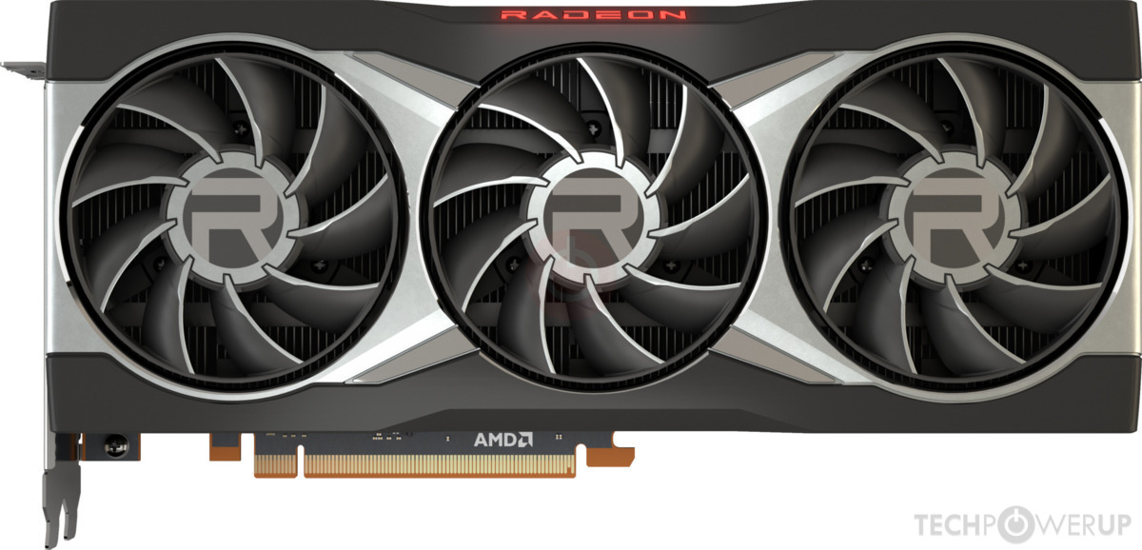
General
„Peripheral Component Interconnect Express“, kurz „PCIe“
Bussystem zwischen Pereferiegeräten und einer CPU
Mögliche Pereferie:
Grfikkarten
Soundkarten
M2 SSDs
SATA
Thunderbold
etc.
Aktueller Version 5.0 (2018)
nachste Version 6.0 (2021)
AMD Radeon RX 6900 XT mit PICe x16 Anschluss
Quelle: https://www.techpowerup.com/gpu-specs/radeon-rx-6900-xt.c3481

Slide 3
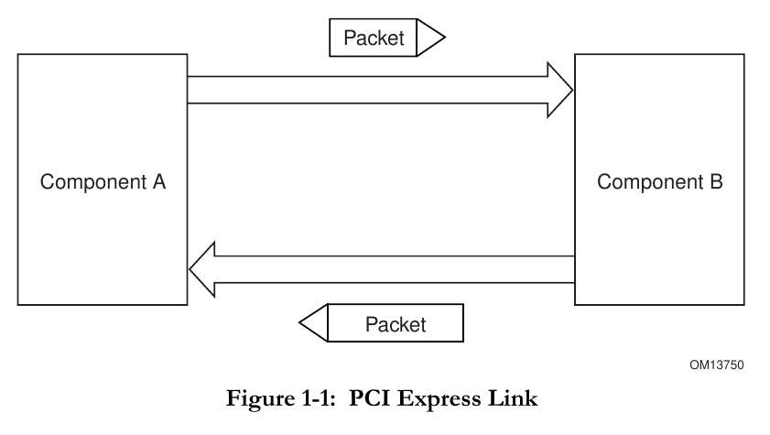
PCI Express Link
mind. 2 differentielle Signalpaare (eine Lane, „x1“)
Voll-Duplex-Betrieb (receive- und transmit-Kanal)
Initialisierung des Lanes durch die Hardware
Nach der Initialisierung wird dauerhaft mit der ausgehandelten Übertragungsrate gearbeitet

Slide 4
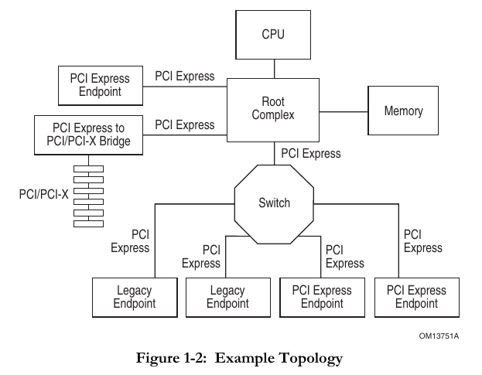
PCIe Fabric Topology
mind. 2 differentielle Signalpaare (eine Lane, „x1“)
Voll-Duplex-Betrieb (receive- und transmit-Kanal)
Initialisierung des Lanes durch die Hardware
Nach der Initialisierung wird dauerhaft mit der ausgehandelten Übertragungsrate gearbeitet

Slide 5
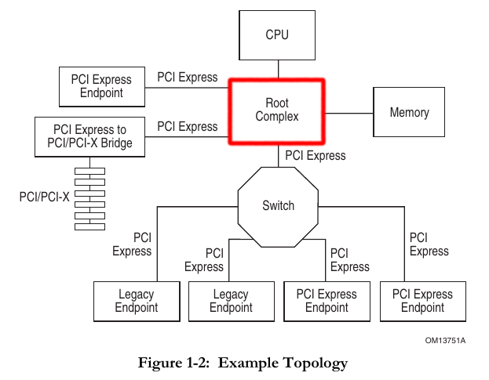
PCIe Fabric Topology 1. Root Complex
Einheit, die den Speicher und die CPU mit den Endpoints verbindet
Der RC kann 256-Byte-Payload-Datenpakete in 128-Byte-Payload-Datenpakete aufteilen um echte Peer to Peer Verbindungen aufzubauen. Nachteil ist ein Performance Einbruch
Ein RC muss als Requester arbeten (Host)
Verbindungskonfigurationen aushandeln
routing der Informationen an die entsprechende Komponente (CPU, Speicher, Endpoint)

Slide 6
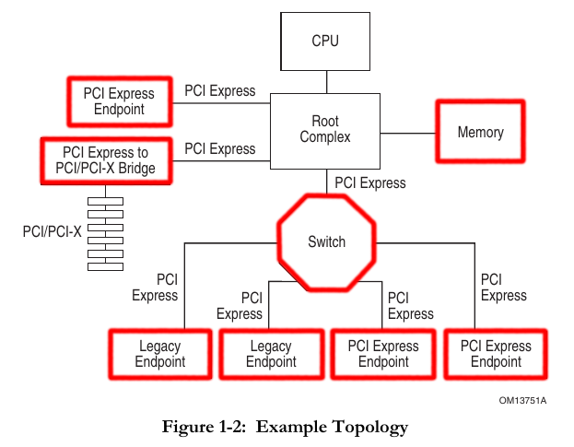
PCIe Fabric Topology 2. End Points
Endspoints können Requester (z.B. Switch) und Completer (z.B. Soundkarte, SATA-Controller) sein. Als Endpoint gilt jeder Teilnehmer, der eine PCIe-Strecke abschließt.
Jeder Enpoint hat eine Funktion, die
3 Arten von Endpooints:
Legacy Endpoints
32-Bit Adressen müssen unterstützt werden
max. 4GB Bandbreite
PCIe Endpoints
darf nicht von Betriebssystem I/O Ressourcen abhängen.
kann 32-Bit oder 64-Bit Adressierung möglich
Root Complex integrated Endpoints
Logic innerhalb des Root Complex der Root Ports
32-Bit Adressierung
Powermanagement- und Link Initilaisierungsbaugruppen entfallen statt dessen existiert ein Root Complex Event Controller
Im System werden diese EPs nicht angezeigt

Slide 7
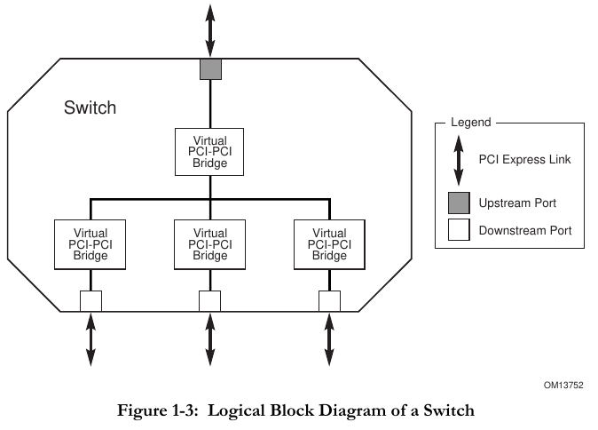
PCIe Fabric Topology 3. Switch
Ein Switch ist eine Logik, die intern eine virtuelle PCI-to-PCI Bridge aufbaut.
Wird vom System als eine oder mehrere PCI-toPCI Bridges erkannt
reicht die Saten von einem Downstream Port zum Upstream Port oder umgedreht.
Daten werden nicht aufgeteilt oder verändert.

Slide 8
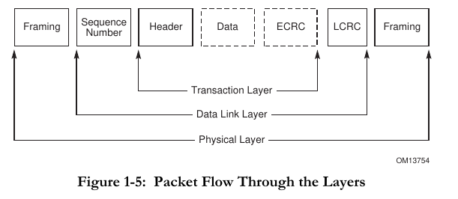
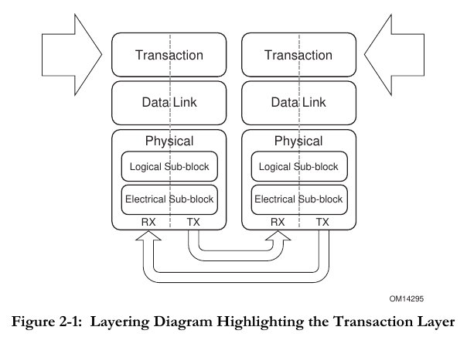
PCIe OSI Layering
PCIe schließt die ersten 3 Schichten des OSI 7 Schichten Modells ein. Dise sind komplett in den PCIe Baugruppen implementiert und kommunizieren die Daten und Steuerinformationen mit den Baugruppen der darübliegenden Schichten.

Slide 9
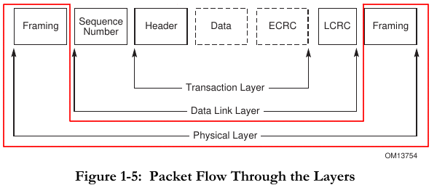
PCIe Protocol 1. Physical Layer
Komplette schaltung des Interfaces mit mit Baugruppen für:
Treiber, Buffer, parallel-seriel und seriell-paralell Konvertierung, PLL (phsae locked loop)

Slide 10
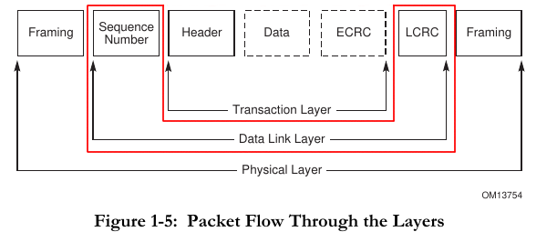
PCIe Protocol 2. Data Link Layer

Slide 11
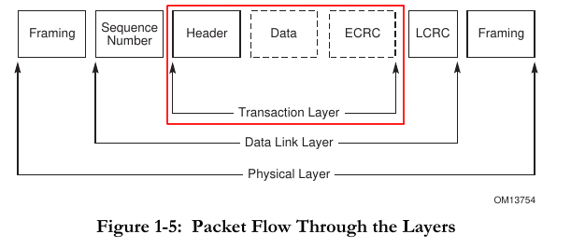
PCIe Protocol 3. Transaction Layer

Slide 12
Quellen
PCIe BUS: A State-of-the-Art-Review (2017) | IOSR Journals | http://www.iosrjournals.org/ | DOI: 10.9790/4200-0704012428
PCI Express Base Specification Rev. 2.0 (2006) | PCI-SIG | https://pcisig.com

